Slide 1

INGRESO A PORTAL CRÉDITO EMPRESARIAL
INSTRUCTIVO

Slide 2
Crédito Empresarial
Esta aplicación le permitirá al estudiante realizar virtualmente el trámite de créditos empresariales ante la Universidad.
El presente instructivo es una guía para el estudiante para que pueda realizar dicho proceso.

Slide 3
Crédito Empresarial
Si necesitas mas información o presentas inconvenientes, contáctanos a:
BARRANQUILLA
BARRANQUILLA
Correo | usb.facturacion@unisimonbolivar.edu.co
Correo solo atención estudiante ICETEX | credemp@unisimonbolivar.edu.co
Teléfono | 3444333 ext. 105
Celular | 3168750987
CÚCUTA
Correo | creditoempresarialcucuta@unisimonbolivar.edu.co
Teléfono | 3153196571
Celular | 5827070 ext. 110

Slide 4
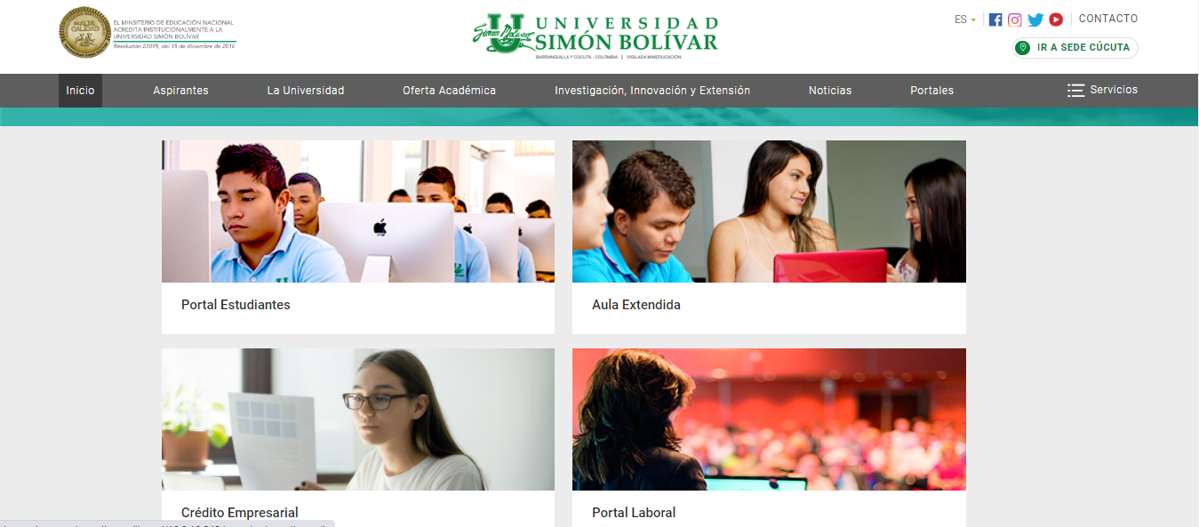
Crédito Empresarial
1. Ingrese a https://unisimon.edu.co/portales y seleccione la opción “Crédito Empresarial”

Slide 5
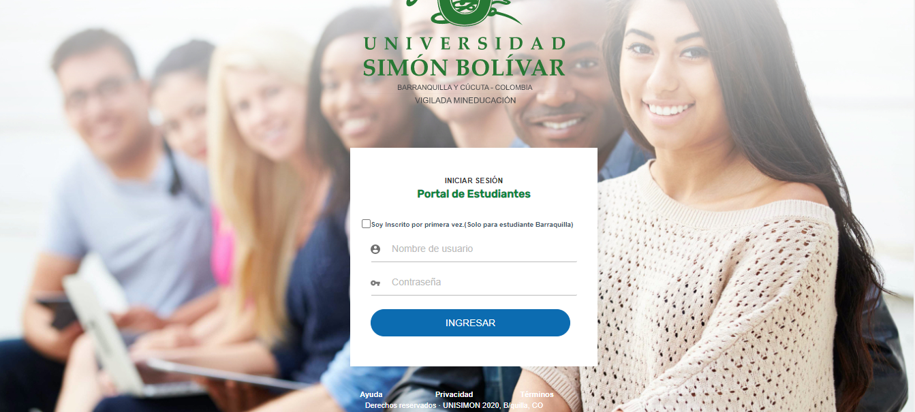
Crédito Empresarial
2. Al ejecutar el paso anterior lo llevará al enlace http://academico.unisimon.edu.co/

Slide 6
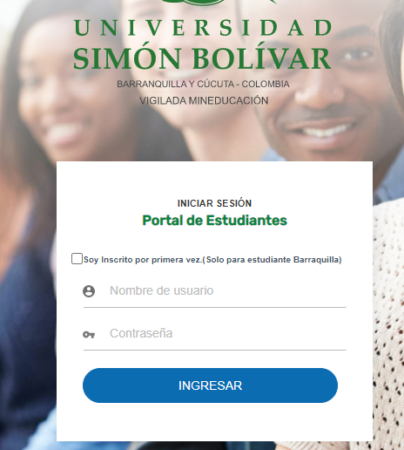
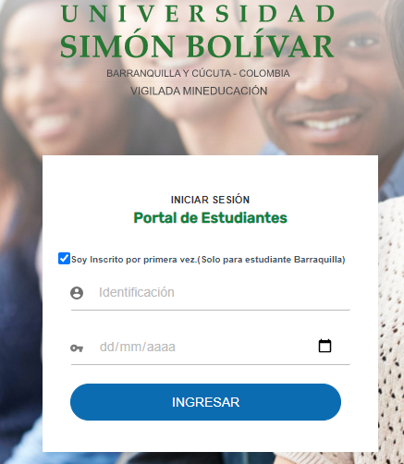
Inicio Sesión
3. Para iniciar sesión ingresa tu usuario y contraseña asignado.
Nota: En caso que el estudiante sea de Barranquilla y se inscribió por primera vez para cursar alguno de nuestros programas, debe seleccionar la opción “Soy Inscrito por primera vez. (Solo para estudiante Barranquilla)”. Solicitara número de identificación y fecha de expedición.
Estudiante con usuario y contraseña asignada
Estudiante inscrito por primera vez.

Slide 7
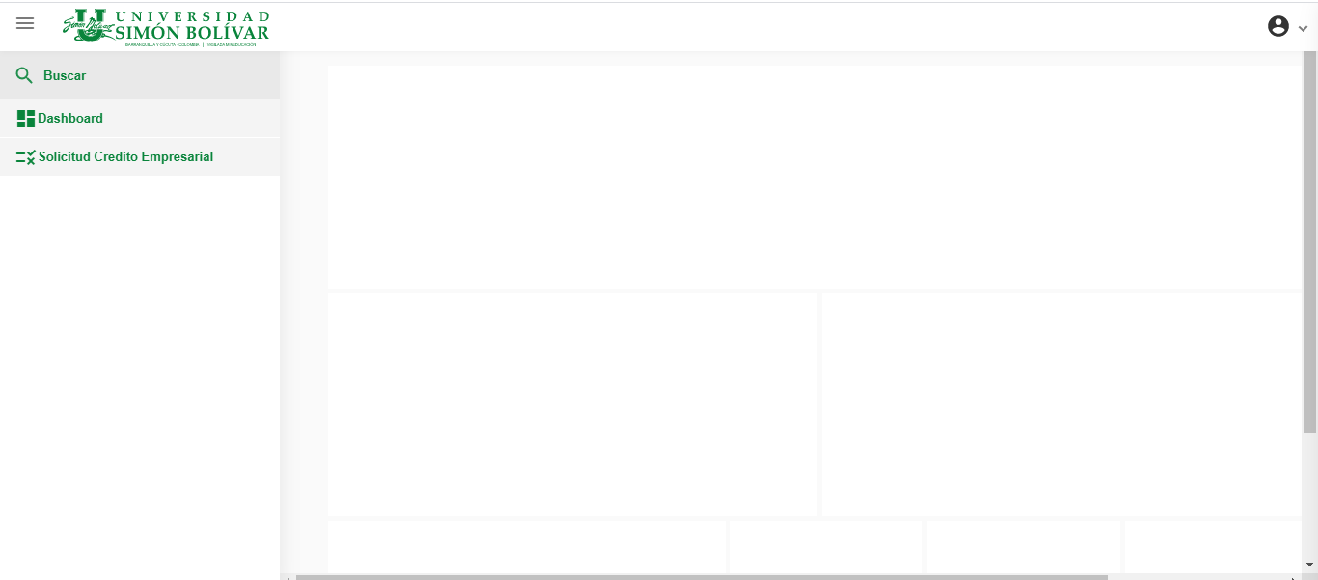


Solicitud Crédito Empresarial
4. Al ingresar se muestra la siguiente pantalla, el cual al dar clic en el símbolo ubicado en la parte superior izquierda ( ) y posteriormente en el menú que se despliega seleccionar la opción “Solicitud Crédito Empresarial”.

Slide 8
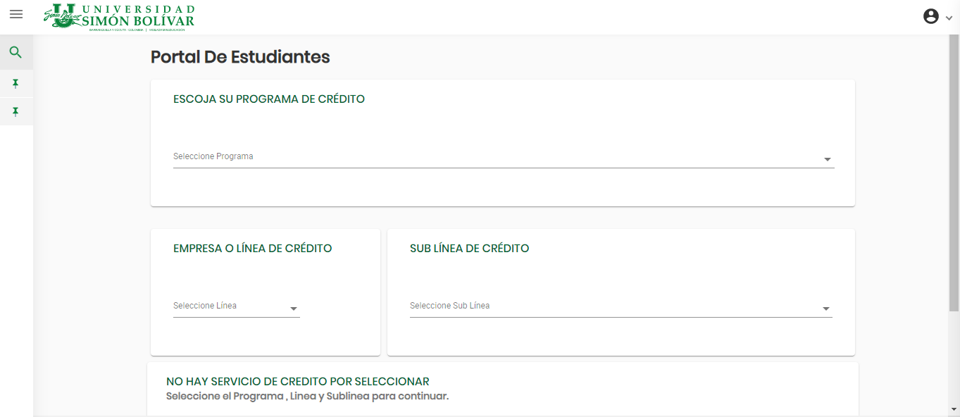
Solicitud Crédito Empresarial
5. Al seleccionar la opción “Solicitud Crédito Empresarial”, muestra el formulario para el ingreso de los datos requeridos para solicitar crédito empresarial.

Slide 9
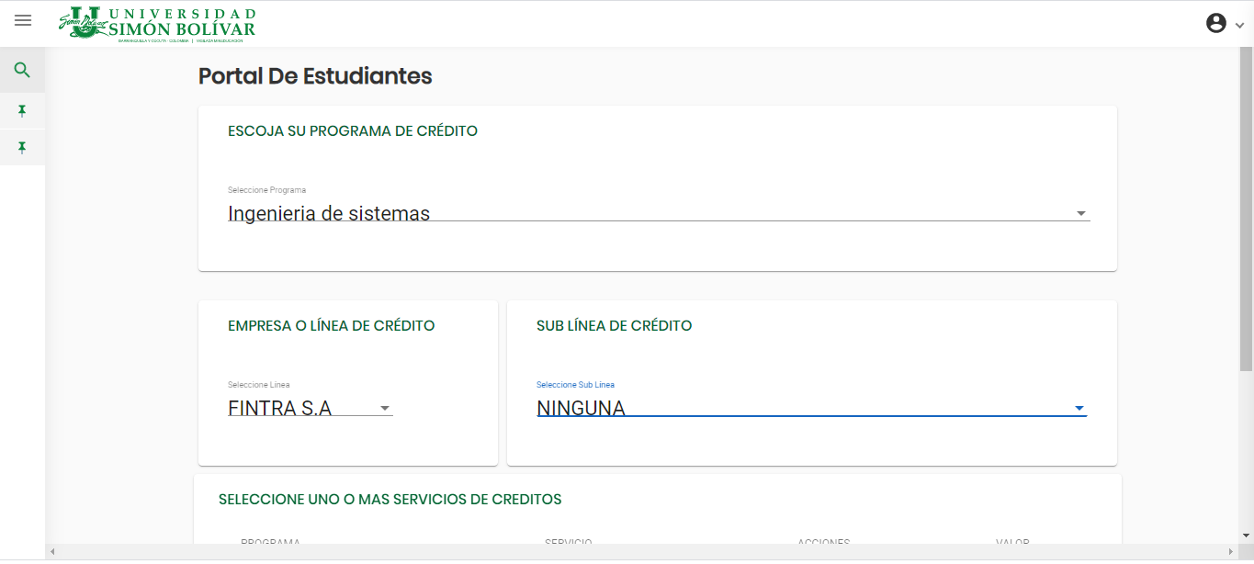
Gestión Solicitud Crédito Empresarial
Escoja el programa que cursará
La empresa o la línea con quien va hacer el crédito finalmente la sublínea.
Nota: El sistema cargará por defecto la línea con que viene haciendo crédito históricamente con la universidad.

Slide 10

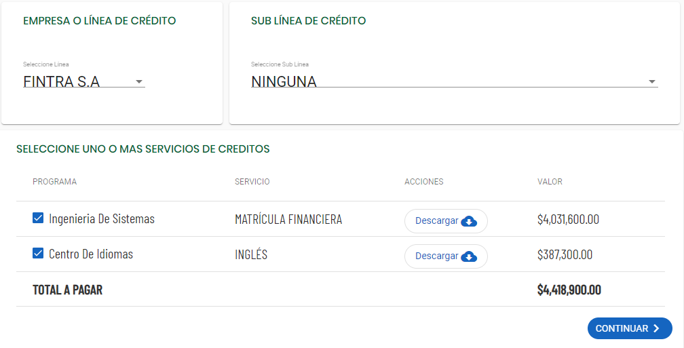
Gestión Solicitud Crédito Empresarial
En esta sección se seleccionan los ítems o programas autorizados por la empresa. Una vez seleccionados dar clic en el botón “Continuar”.
Nota: Cada ítem tiene un botón que dice “Descargar” que permitirá generar los volantes de cada uno. La solicitud será sometida a revisión por departamento de crédito y se enviará notificación en caso de algún inconveniente.

Slide 11

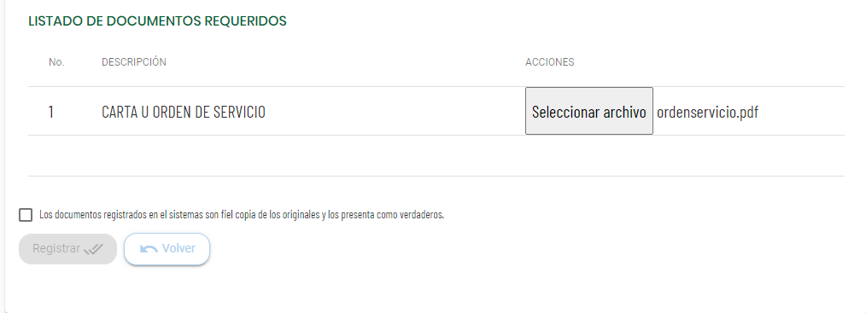
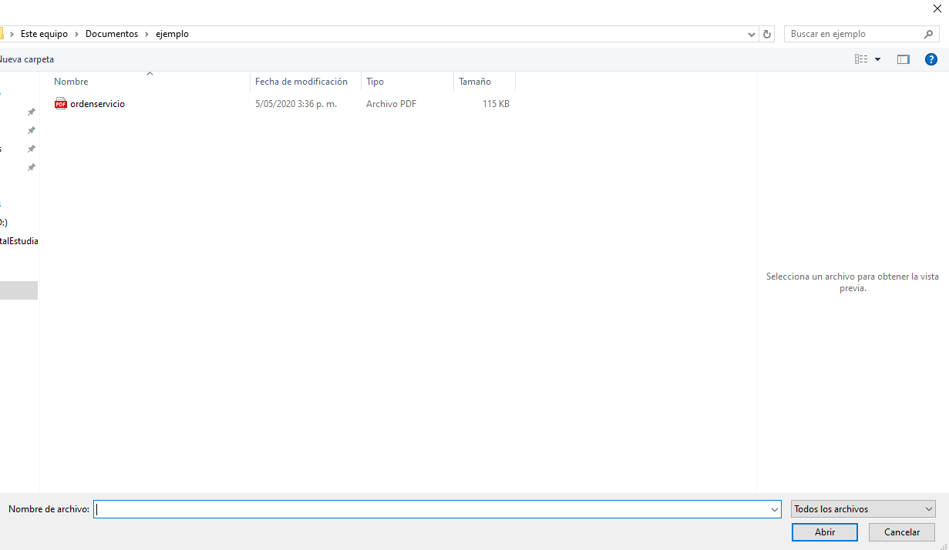
Gestión Solicitud Crédito Empresarial
Al dar clic en el botón “Continuar” mencionado en numeral anterior, se activa la sección donde se solicitará los documentos requeridos que deben ser cargados por el estudiante.
Para adjuntar un archivo se da clic en botón “Seleccionar archivo” abriendo posteriormente una ventana donde se selecciona el documento solicitado y dar clic en “Abrir”.
Ventana después de dar clic en el botón “Seleccionar Archivo”

Slide 12

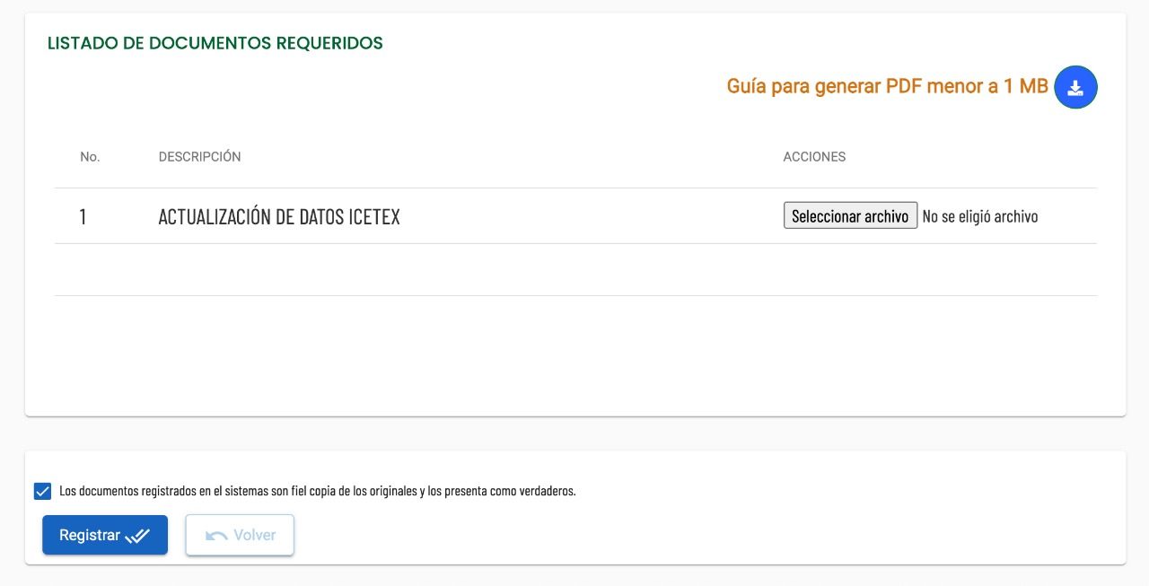
Gestión Solicitud Crédito Empresarial
Una vez cargado todos los documentos chequea donde se confirman que los documentos cargados son copia fiel a los originales.
Dar clic en botón “Registrar”. Se registrará la solicitud y se notificará por correo.
Nota: Todas las notificaciones de aprobación o rechazo serán notificadas por correo.
En esta sección encontraras una guía para generar PDF menor a 1 MB.
Al registrar mostrará un mensaje diciendo que la solicitud fue guardada con éxito. Como se muestra en la siguiente página.

Slide 13
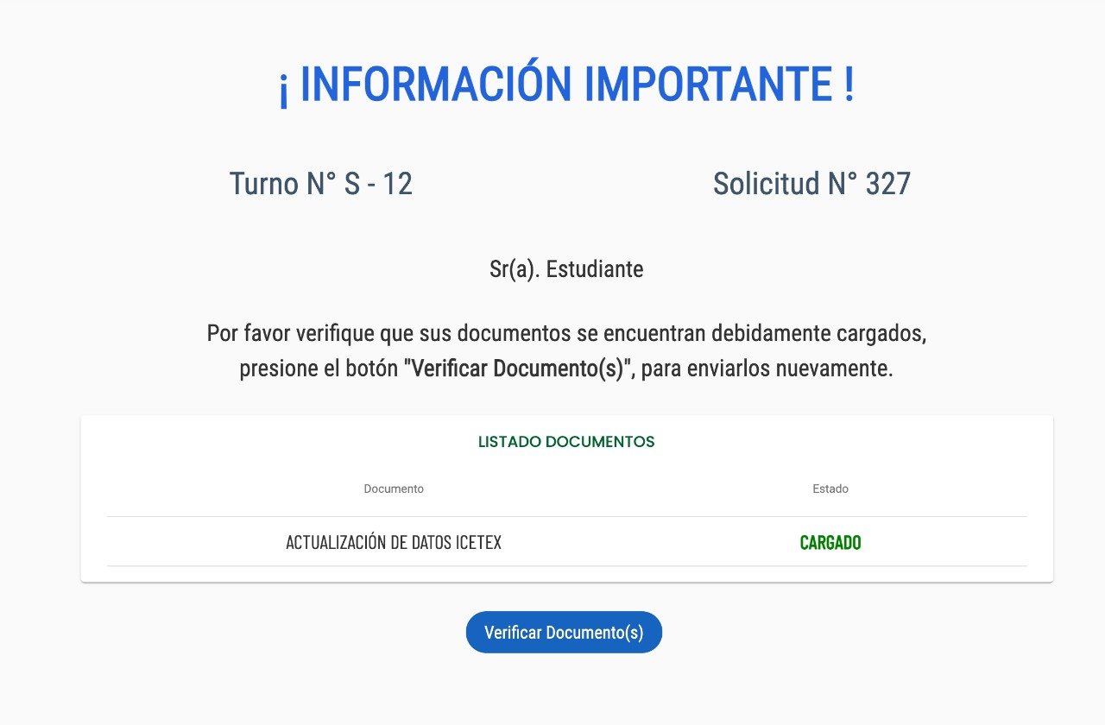
Gestión Solicitud Crédito Empresarial
Al registrar la solicitud al final el sistema le indica estado de los documentos y solicitud. En el evento en que los documentos requeridos no carguen en su totalidad, deberá presionar el botón azul denominado “VERIFICAR DOCUMENTO(s)” ubicado en la parte inferior de la pantalla. Seguidamente, el sistema lo direccionará al formulario de cargue de archivos en el que podrá completar la labor de cargue de documentos.

Slide 14
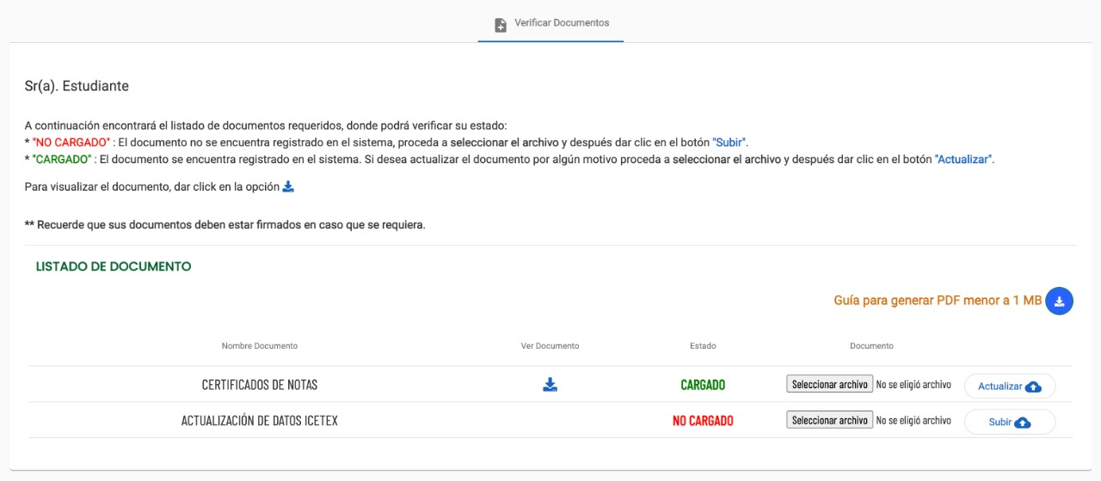
Gestión Solicitud Crédito Empresarial
En el proceso de verificación de documentos le muestra el estado de estos. “No Cargado” son los archivos que no se registraron en el sistema, en caso contrario “Cargado” fueron exitosos.
Si el estado es “No Cargado”, selecciona el archivo y dar clic en Subir, debe cambiar a estado cargado.
Si el archivo esta “CARGADO” pero desea actualizar por algún error en el documento, seleccione el archivo y de clic en Actualizar.

Slide 15
GRACIAS

